Slide 1
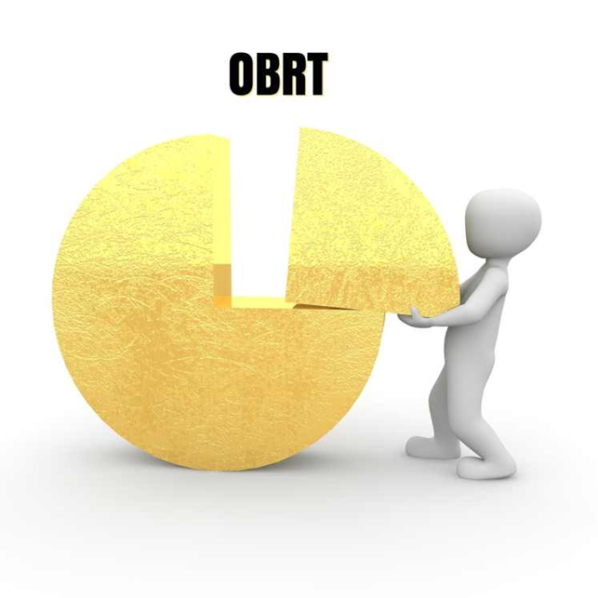
ANALITIČKI PRIKAZ KRETANJA OBRTNIŠTVA OD 2018. GODINE
Pripremila:
Obtnička komora Federacije Bosnei Hercegovine

Slide 2
SUBJEKTI MALOG GOSPODARSTAVA U FEDERACIJI BIH
 | 2018 | 2019 | 2020 | 2021
Mikro poduzeća | 18.188 | 18.186 | 18.218 | 18.990
Mikro poduzeća (%) | 24,52% | 24,20% | 24,13% | 24,75%
Mala poduzeća | 3.745 | 3.858 | 3.680 | 3.630
Mala poduzeća (%) | 5,05% | 5,13% | 4,87% | 4,73%
Srednja poduzeća | 918 | 956 | 920 | 919
Srednja poduzeća (%) | 1,24% | 1,27% | 1,22% | 1,20%
OBRTI – FIZIČKAE OSOBE | 51.337 | 52.161 | 52.687 | 53.188
OBRTI - FIZIČKA OSOBA (%) | 69,20% | 69,40% | 69,78% | 69,32%
Federacija BiH | 74.188 | 75.161 | 75.505 | 76.727

Slide 3
PREGLED STANJA OBRTA
RAST ZA 1851 OBRT
Godina | 2018 | 2019 | 2020 | 2021
Federacija BIH - Obrti | 51.337 | 52.161 | 52.687 | 53.188
Obrti (%) | 69,20% | 69,40% | 69,78% | 69,32%

Slide 4
RASPROSTRANJENOST OBRTNIKA
U F BIH 2018.-2021.
 | Unsko sanski | Posavska | Tuzlanski | Zeničko dobojski | Bosansko - podrinjski | Srednjobosanski | Hercegovačko - neretvanski | Zapadno - hercegovački | Kanton Sarajevo | HB/10
2018 | 3.962 | 536 | 11.531 | 7.601 | 465 | 5.177 | 6.909 | 2.005 | 11.817 | 1.334
2019 | 3.91 | 550 | 11.442 | 7.915 | 465 | 5.294 | 6.933 | 2.137 | 12.141 | 1.374
2020 | 3.998 | 544 | 11.408 | 8.065 | 476 | 5.467 | 6.739 | 2.228 | 12.387 | 1.375
2021 | 4.029 | 535 | 11.261 | 8.168 | 497 | 5.534 | 6.769 | 2.207 | 12.825 | 1.363

Slide 5
BROJ OBRTA NA 1.000 STANOVNIKA U 2021.
Kanton/Žuoanija | Obrti | Broj stanovnika | Broj obrta na 1.000 stanovnika
Unsko sanski | 4.029 | 264.248 | 15,2
Posavski | 535 | 40.422 | 13,2
Tuzlanski | 11.261 | 434.424 | 25,9
Zeničko dobojski | 8.168 | 354.285 | 23,1
Bosansko - podrinjski | 497 | 22.382 | 22,2
Srednjobosanski | 5.534 | 247.1 | 22,4
Hercegovačko - neretvanski | 6.769 | 214.523 | 31,6
Zapadnohercegovački | 2.207 | 92.704 | 23,8
Kanton Sarajevo | 12.825 | 419.918 | 30,5
K10/HB | 1.363 | 78.596 | 17,3
Federacija BiH | 53.188 | 2.168.602 | 24,5

Slide 6
POMOĆ U PANDEMIJI COVID 19
Rb | Kanton/Županija | Broj korisnika | Iznos finansijske pomoći | %
1 | Bosansko-podrinjski | 318 | 595.939,85 | 0.99
2 | Hercegovačko-neretvanski | 2.291 | 5.810.328,34 | 9.68
3 | Kanton 10 | 491 | 993.806,30 | 1.66
4 | Posavski | 329 | 764.476,38 | 1.27
5 | Sarajevo | 5.425 | 13.505.220,61 | 22.51
6 | Srednjobosanski | 2.812 | 6.561.232,36 | 10.94
7 | Tuzlanski | 4.733 | 12.083.114,26 | 20.14
8 | Unsko-sanski | 2.337 | 5.986.355,80 | 9.98
9 | Zapadno-hercegovački | 1.296 | 2.715.458,06 | 4.53
10 | Zeničko-dobojski | 4.734 | 10.983.403,53 | 18.31
 | UKUPNO | 24.766 | 59.999.335,49 | 100%
Raspodjela financijske pomoći prema Uredbi o mjerama finansijske pomoći obrtima i ostalim samostalnim djelatnostima u FBiH u cilju ublažavanja negativnih posljedica pandemije COVID-19

Slide 7
KREDITNI POTICAJ RAZVOJA PODUZETNIŠTVA I OBRTA" FMRPO
 |  | Sredstva "Kreditni poticaj razvoja poduzetništva i obrta" |  |  |  |  |  |  |  | Projekti
Rb | Kanton/Županija | 2016. | 2017. | 2018. | 2019. | 2021. | Ukupno | Učešće u % | aplikacije |  | odobreno | % odobrenih | % učešća odobrenih
1 | Bosansko-podrinjski | 0 | 0 | 0 | 0 |  | 0 | 0,0% | 3 |  | 0 | 0,0% | 0,0%
2 | Hercegovačko-neretvanski | 670.000 | 1.869.520 | 1.261.000 | 1.226.871 |  | 5.027.391 | 20,1% | 109 |  | 29 | 26,6% | 28,7%
3 | Kanton 10 | 700.000 | 300.000 | 0 | 350.000 |  | 1.350.000 | 5,4% | 21 |  | 5 | 23,8% | 5,0%
4 | Posavski | 0 | 0 | 0 | 0 |  | 0 | 0,0% | 5 |  | 0 | 0,0% | 0,0%
5 | Sarajevo | 0 | 0 | 0 | 1.000.000 |  | 1.000.000 | 4,0% | 50 |  | 2 | 4,0% | 2,0%
6 | Srednjobosanski | 293.271 | 1.294.900 | 285.926 | 669.359 |  | 2.543.456 | 10,2% | 45 |  | 12 | 26,7% | 11,9%
7 | Tuzlanski | 300.000 | 800.000 | 0 | 679.187 |  | 1.779.187 | 7,1% | 86 |  | 8 | 9,3% | 7,9%
8 | Unsko-sanski | 0 | 380.000 | 509.990 | 936.580 |  | 1.826.570 | 7,3% | 41 |  | 8 | 19,5% | 7,9%
9 | Zapadno-hercegovački | 400.000 | 480.000 | 200.000 | 992.776 |  | 2.072.776 | 8,3% | 51 |  | 11 | 21,6% | 10,9%
10 | Zeničko-dobojski | 955.000 | 1.528.700 | 1.184.025 | 2.305.310 |  | 5.973.035 | 23,9% | 98 |  | 26 | 26,5% | 25,7%
 | UKUPNO | 3.318.271 | 6.653.120 | 3.440.941 | 8.160.083 | 0 | 21.572.415 | 86,1% | 509 |  | 101 | 19,8% | 100,0%
Pregled implementacije programa „Kreditni poticaj razvoja poduzetništva i obrta" FMRPO, 2016.-2019. godina

Slide 8
BROJ OBRTA U FBIH PO DJELATNOSTIMA 2016.-2021.
Kanton/Županija | 2016 | 2017 | 2018 | 2019 | 2020 | 2021
A Poljoprivreda, šumarstvo i ribarstvo | 4.530 | 4.670 | 5.089 | 5.060 | 5.218 | 5.130
B Vađenje ruda i kamena | 10 | 8 | 7 | 6 | 5 | 4
C Prerađivačka industrija | 6.313 | 6.436 | 6.704 | 6.849 | 6.924 | 7.008
D Proizvodnja i snabdjevanje/opskrba električnom energijom, plinom, parom i klimatizacija | 71 | 72 | 74 | 91 | 159 | 257
E Snabdjevanje/opskrba vodom; uklanjanje otpadnih voda, upravljanje otpadom te djelatnosti sanacije okoliša | 36 | 36 | 38 | 43 | 46 | 49
F Građevinarstvo | 1.973 | 1.967 | 2.117 | 2.206 | 2.333 | 2.496
G Trgovina na veliko i malo; popravak motornih vozila i motocikla | 12.691 | 12.047 | 12.699 | 12.546 | 12.294 | 12.047
H Prijevoz i skladištenje | 4.450 | 4.366 | 4.416 | 4.414 | 4.362 | 4.324
I Djelatnosti pružanja smještaja te priprema i usluživanja hrane ( hotelijerstvo iugostiteljstvo ) | 9.438 | 8.999 | 9.398 | 9.678 | 9.746 | 9.774
J Informacije i komunikacije | 515 | 536 | 622 | 667 | 711 | 821
K Finansijske djelatnosti i djelatnosti osiguranja | 126 | 136 | 151 | 189 | 202 | 252
L Poslovanje nekretninama | 101 | 123 | 124 | 117 | 121 | 126
M Stručne, naučne i tehničke djelatnosti | 3.056 | 3.156 | 3.307 | 3.439 | 3.548 | 3.822
N Administrativne i pomoćne uslužne djelatnosti | 701 | 697 | 755 | 786 | 791 | 779
O Javna uprava i odbrana; obavezno socijalno osigur | 0 | 0 | 0 | 0 | 0 | 0
P Obrazovanje | 408 | 391 | 427 | 442 | 446 | 427
Q Djelatnosti zdravstvene i socijalne zaštite | 847 | 859 | 881 | 911 | 919 | 974
R Umjetnost, zabava i rekreacija | 370 | 362 | 396 | 411 | 413 | 397
S Ostale uslužne djelatnosti | 3.955 | 3.952 | 4.128 | 4.302 | 4.445 | 4.497
T Djelatnosti domaćinstva kao poslodavca; djelatnosti domaćinstva koja proizvode različita dobra i obavljaju različite usluge za vlastite potrebe | 5 | 4 | 4 | 4 | 4 | 4
U Djelatnosti vanteritorijalnih organizacija i organa | 0 | 0 | 0 | 0 | 0 | 0
Federacija BiH | 49.596 | 4.818 | 51.337 | 52.161 | 52.687 | 53.188
Broj obrta u FBiH po djelatnostima u periodu 2016.-2021. godna

Slide 9
HVALA NA POZORNOSTI!
Obrtnička komora Federacije Bosne i Hercegovine
Stjepana Radića 76 E
88 000 Mostar
Tel/fax: ++387 36 321 800
www.okfbih.com
obrtnicka.komora.fbih@gmail.com

